Slide 1
Lo sport e la storia del ‘900
Benché lo sport sia una manifestazione dell’attività umana presente in tutte le epoche, è nel corso del ‘900, ed in particolare con la formazione della società di massa, che esso ha assunto la dimensione e le caratteristiche che ne fanno un rilevante filtro di osservazione delle trasformazioni culturali, politiche, sociali, economiche, di costume e mentalità avvenute nel secolo e oltre, fino all’incontro con la globalizzazione. Utilizzato dai regimi totalitari come strumento di costruzione del consenso e propaganda, lo sport ha incrociato il suo percorso con le dinamiche della guerra fredda ed è stato a volte un importante veicolo per l’affermazione dei diritti umani, altre volte ha accompagnato la riabilitazione politica internazionale di paesi già responsabili delle tragedie del XX secolo, come ad esempio Italia e Germania. Si individui un argomento capace di rappresentare efficacemente l’intreccio fra storia dello sport e storia generale del ‘900 e, attraverso una ricerca originale, lo si elabori come studio di caso.

Slide 2
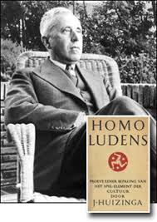
Lo sport può essere una chiave interpretativa della contemporaneità?
Ha i sufficienti «quarti di nobiltà» per assurgere a dignità storiografica?
Risposta secondo noi affermativa, considerandolo dal punto di vista degli intrecci con fenomeni ed eventi.
La storia delle discipline e dei record è altra cosa
Perché lo sport ha suscitato interessi storiografici episodici?
Huizinga, «Homo ludens»: «nella nostra coscienza il gioco si oppone alla serietà»
nozione di cultura come complesso di fenomeni sociali
di cui fanno parte a pari diritto l’arte come lo sport;
il gioco come base e fattore di cultura

Slide 3
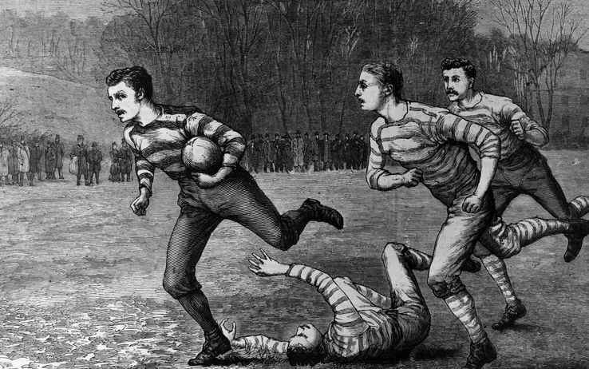
Nascita dello sport moderno
Inghilterra, metà ‘800
Il gioco diffuso nei colleges e praticato open air era molto violento, come l’Hurling to the country (ma anche la soule francese)
Per evitare la brutalità di questo gioco gli educatori inglesi lo riformano con l’introduzione di regole (codici di comportamento) e lo finalizzano all’educazione
Nascono rugby (1823) e football (1863); si raffinano sport come il pugilato, prima unicamente votato all’abbattimento dell’avversario (categorie, durata dei match, uso dei guantoni, regole sui colpi)
Riflessi sociali
Il football nasce negli ambienti degli studenti borghesi
ma si diffonde nei ceti popolari
(Manchester United squadra dei ferrovieri, Arsenal squadra degli operai)
Il rugby si definisce come il gioco degli aristocratici e alto-borghesi
Il cricket è il vero gioco nazionale interclassista

Slide 4
Sport come veicolo dell’ideologia dell’athleticism, piena sintonia con la cultura industriale dell’Inghilterra vittoriana
Velocità
Perfezione
Miglioramento di se stessi
Aspirazione al successo
Spirito di concorrenzialità
Transizione dai giochi tradizionali legati alle tradizioni locali alla nuova era caratterizzata dallo sport
Valori della civiltà industriale: passaggio dall’attività ludica a esercizio / allenamento / ritmi della civiltà delle macchine
Standardizzazione
Misure uniformate dei campi
Distanze convenzionali
Tempi prestabiliti
Cronometro
Stagioni
Record

Slide 5
Lo sport si situa all’incrocio fra una serie di discipline (Stefano Pivato):
Letteratura
Cinema
Identità nazionale
Scienza
Comportamenti sociali
Filosofia
Politica
Religione
Lingua
Divertimento allo stato puro
Canzoni
Anche la storia, a sua volta, incrocia tutte queste discipline

Slide 6
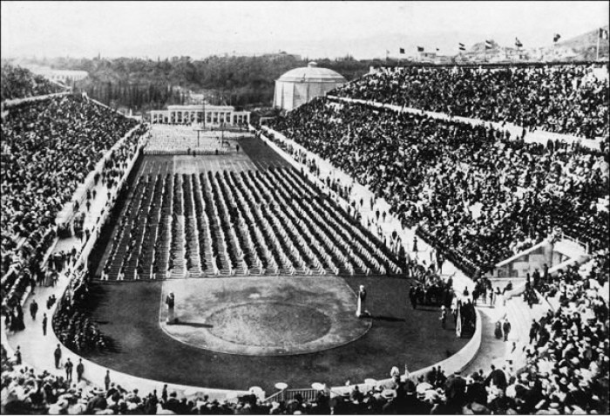
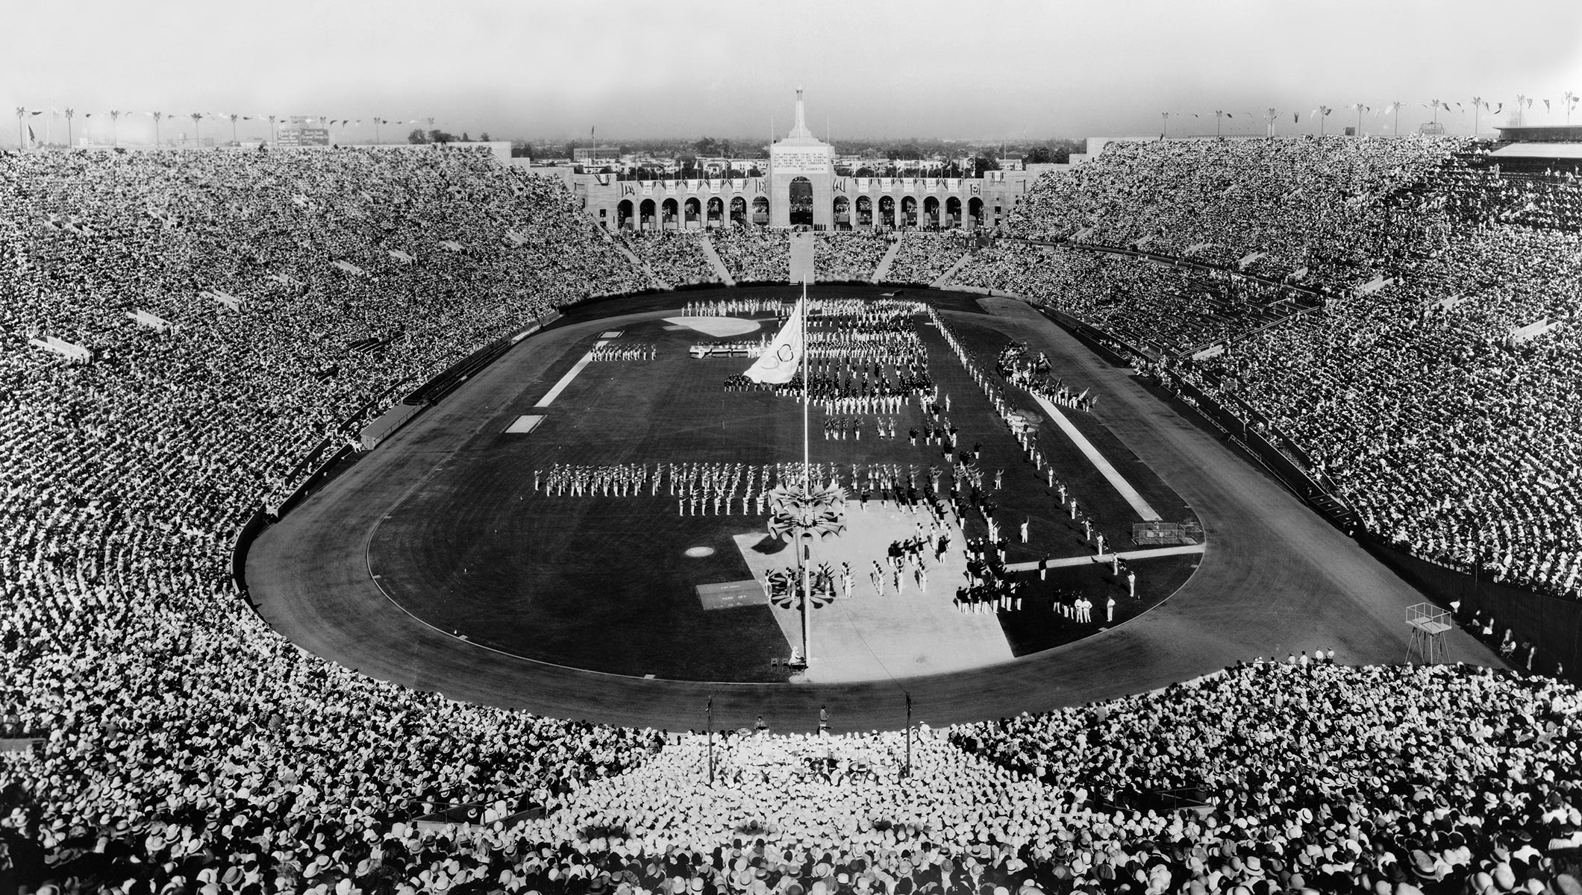
Le Olimpiadi
Prima fase: dai giochi del 1896 a Los Angeles 1932
De Coubertin, universalizzazione dell’esercizio sportivo parallela all’universalizzazione di commerci internazionali e comunicazioni di massa
1896 Atene, 285 atleti in rappresentanza di 13 nazioni
1932 Los Angeles, 1408 atleti in rappresentanza di 38 nazioni

Slide 7
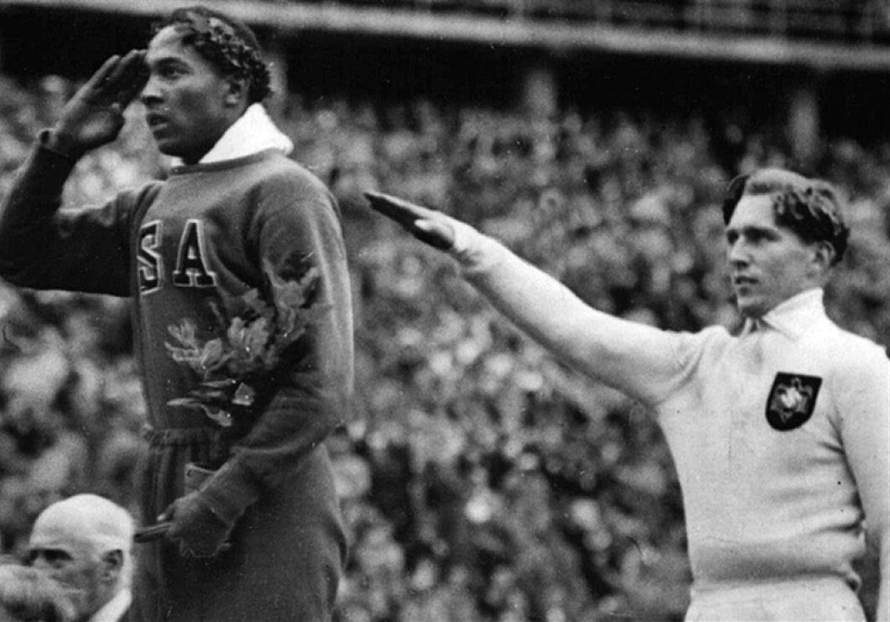
L’edizione di Berlino 1936, 4mila atleti in rappresentanza di 49 nazioni
Scarsi episodi di boicottaggio, nonostante nel Reich fossero applicate le leggi razziali dal 1935 (olimpiade popolare di Barcellona (le «olimpiadi ebraiche e bolsceviche» seocndo la propaganda del Reich), prevista per luglio 1936 non si fa perché scoppia la guerra civile
Olimpiadi finanziate per la prima volta con il concorso diretto di uno stato
Necessità di rompere l’isolamento sul piano internazionale della Germania
Costruzione di uno stadio da 100mila posti ed edificazione di un villaggio
olimpico
Cerimonie, scenografia, svastica
Primo film, Olimpya di Leni Riefhenstal (400mila metri di pellicola, 6 ore di filmati); radio e televisione in sale pubbliche
Superiorità della Germania sul piano organizzativo e atletico: i regimi nazifascisti fanno meglio delle democrazie
L’eccezione di Jesse Owens

Slide 8
Le Olimpiadi del dopoguerra 1952-1988
1948, Londra: non partecipa volontariamente l’URSS, esclusi Germania e Giappone. La partecipazione dell’Italia è un’eccezione che si presta a molte interpretazioni
1952, Helsinki: comincia la rivalità fra le superpotenze, in lotta due sistemi politici, «comunismo vs capitalismo»; la rivalità è destinata a durare sino all’edizione di Seul 1988
Eventi che incrociano le Olimpiadi
Questione mediorientale:
1956, crisi di Suez (Libano, Iraq ed Egitto boicottano i giochi di Melbourne per protesta contro l’invasione anglofrancese della zona del canale;
1972, Monaco di Baviera, «Settembre nero» organizza un assalto contro atleti israeliani
La rivolta ungherese del 1956: Olanda, Spagna e Svizzera boicottano in segno di protesta control’URSS
Decolonizzazione: Roma, 1960, per la prima volta partecipano le nazioni africane (valorizzazione della propria identità nazionale)

Slide 9
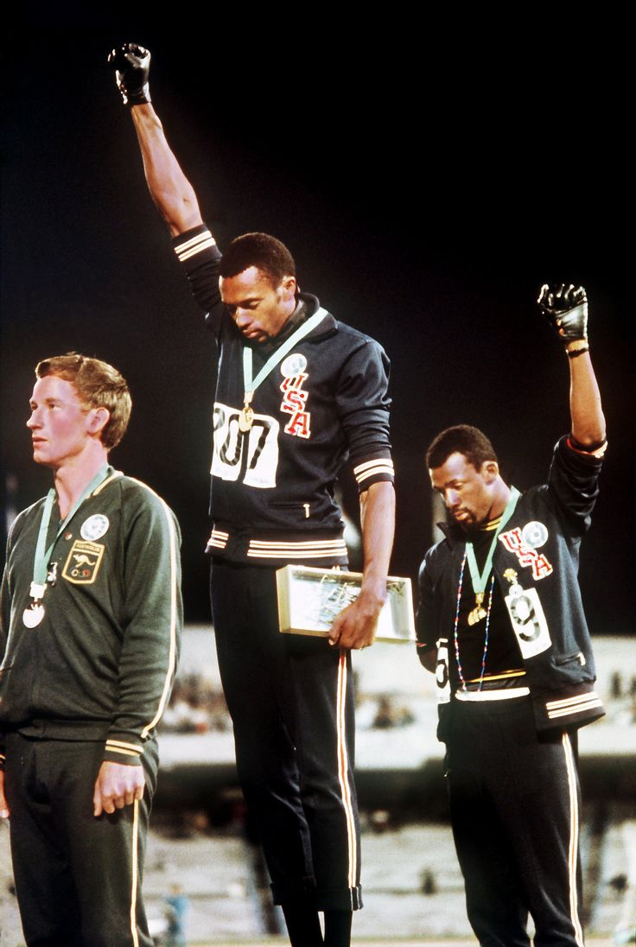
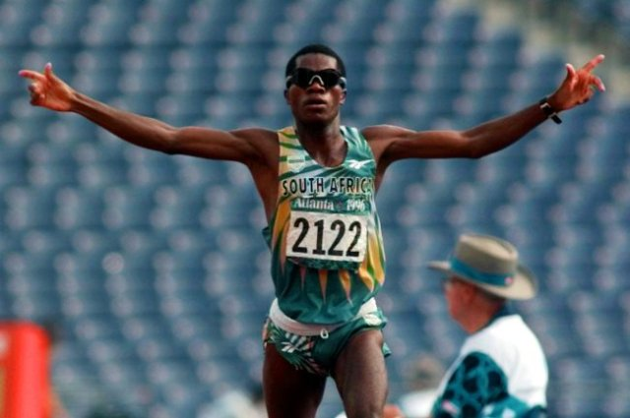
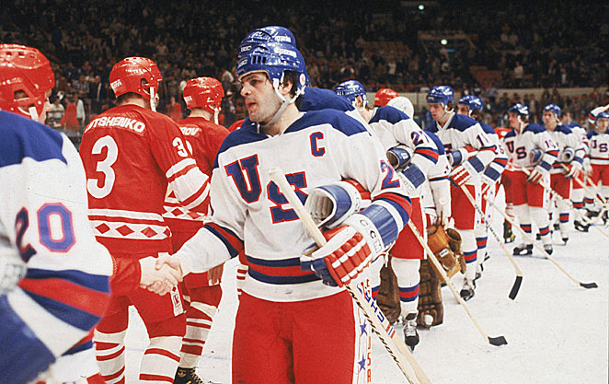
Razzismo:
Tokyo, 1964 esclusione del Sudafrica per la politica dell’apartheid;
Città del Messico, 1968 Smith e Carlos con il pugno chiuso guantato alla premiazione dei 200 metri;
Montreal, 1976 boicottaggio di 27 paesi africani contro la partecipazione della Nuova Zelanda la cui squadra di rugby aveva giocato contro squadre sudafricane composte di soli atleti bianchi ( a Barcellona 1992, prima partecipazione dal 1960 del Sudafrica di Mandela)
Guerra fredda:
Mosca 1980, boicottaggio di USA e altri 65 paesi in segno di protesta contro l’invasione
sovietica dell’Afghanistan;
Los Angeles, 1984, boicottaggio dell’URSS e dei paesi comunisti come ritorsione
per la precedente edizione
Barcellona 1992 (gli esiti della guerra fredda), partecipazione delle Germanie riunificate
e dei paesi indipendenti dopo il crollo dell’URSS e il disfacimento della Jugoslavia

Slide 10
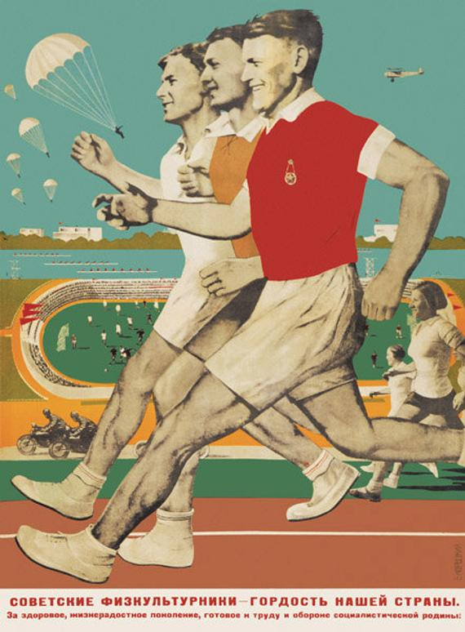
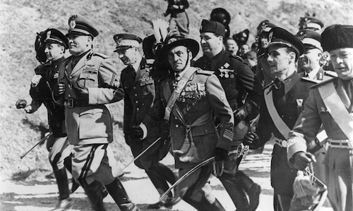
Sport e totalitarismi
Primato del fascismo, Mussolini «atleta»: virilismo, giovanilismo, dinamismo,
velocità, disprezzo del pericolo eredità del futurismo di F.T. Marinetti (ginnastica>libro)
Politica che utilizza ed esalta gli elementi sportivi
Nazione guerriera, passaggio di valori al nazismo
Pensiero marxista:
Rinuncia al corpo e avversione nei confronti dell’esercizio fisico
Il totalitarismo comunista contraddice gli assunti dell’ideologia marxista
Atleta sovietico: corrispettivo del lavoratore stakanovista, ricerca del record
e del primato sia nel lavoro che nello sport

Slide 11
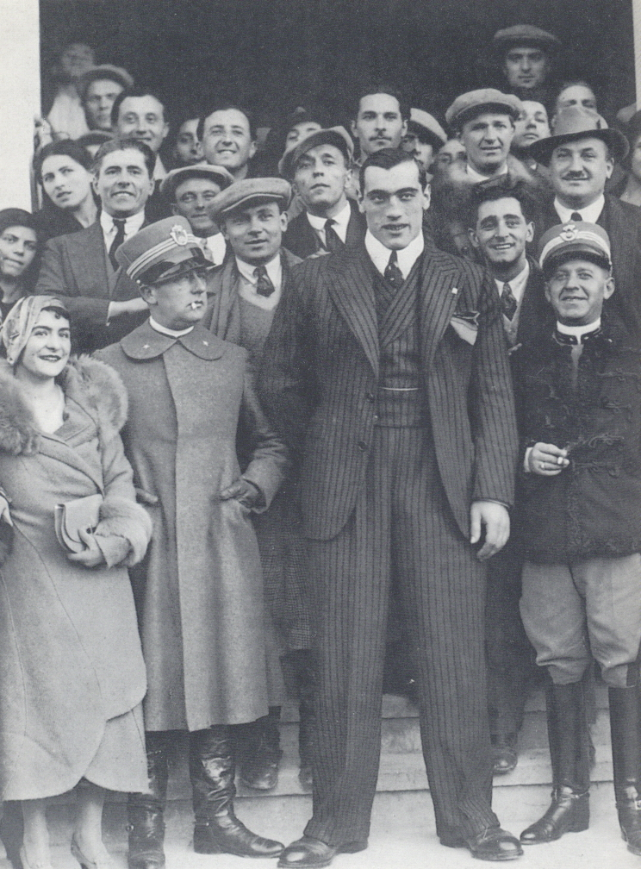
Il caso italiano
Fascismo
Sport come strumento di consenso: imprese sportive funzionali
alla propaganda del regime, crescita della popolarità dello sport
Il concetto di «nazione sportiva per eccellenza»: atletica, biciclette, motori
La figura di Primo Carnera, campione mondiale dei pesi massimi nel 1933,
mito della forza e del coraggio, smentita dell’idea «fisica»
dell’italiano medio piccolo e gracile
La nazionale di calcio vince i mondiali del 1934, la medaglia olimpica del 1936,
i mondiali in Francia nel 1938
La radio, i giornali
L’italianizzazione dei termini sportivi
Organizzazione monopolistica dell’educazione sportiva:
scioglimento delle associazioni sportive cattoliche

Slide 12
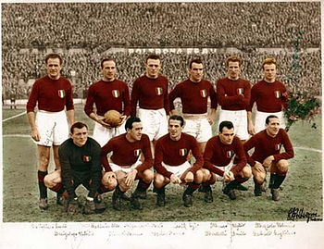
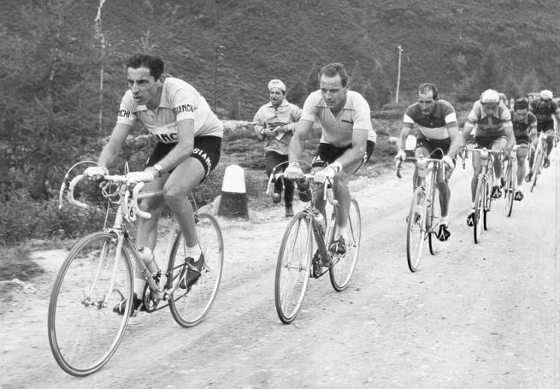
«… riabilitazione politica internazionale di paesi già responsabili delle tragedie del XX secolo, come ad esempio Italia e Germania»
Il dopoguerra italiano
La ricostruzione
Lenire l’orgoglio nazionalistico entrato in crisi dopo il conflitto
Il ciclismo, Coppi e Bartali e il riscatto contro i francesi
Il mito del Grande Torino; il primo dolore collettivo del dopoguerra
e il sorpasso del calcio sul ciclismo
Il mito della Ferrari e di Alberto Ascari (fine anni ’40)
La conquista del K2, 1954 (forte sostegno governativo)

Slide 13
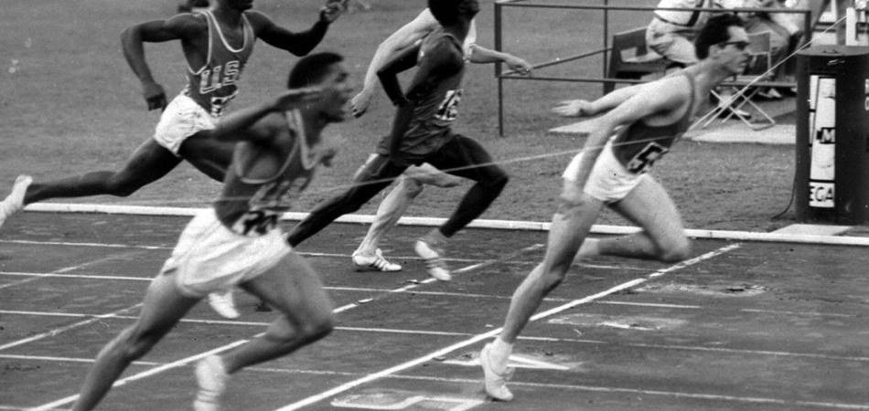
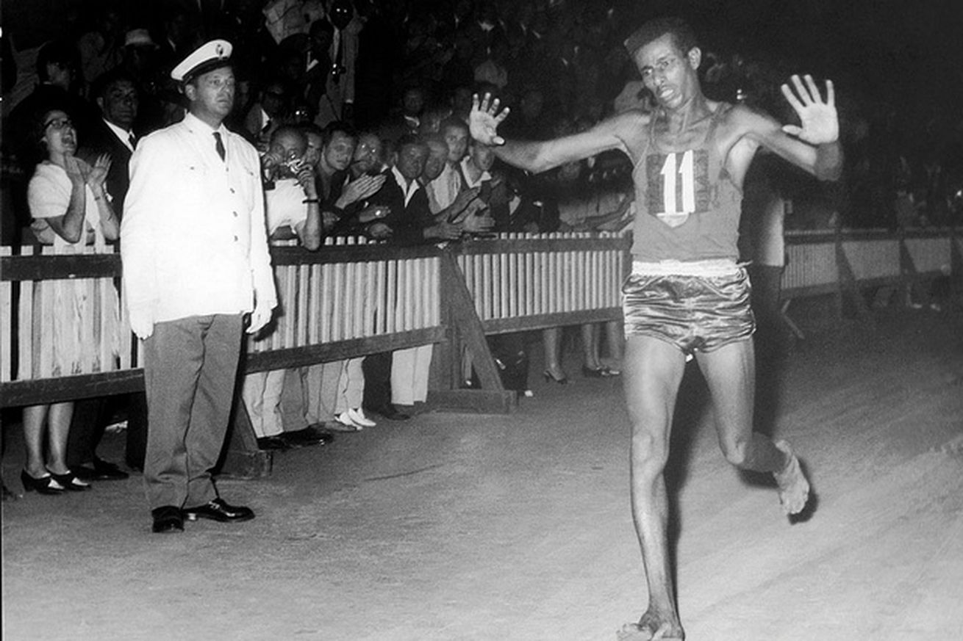
1955, il CIO assegna le Olimpiadi del 1960 a Roma
modernità e classicismo
riconversione delle strutture del fascismo (Foro Mussolini diventa Foro Italico)
interventi urbanistici (villaggio olimpico)
La vittoria del piemontese Livio Berruti nei 200 metri
il passato fascista è superato ma….
La vittoria dell’etiope Abebe Bikila nella maratona

